Slide 1
Platen schuiven uit elkaar
Fase A:
-Opstijgend magma
-Optilling van de lithosfeer
-Ontstaan van breuken
Fase B:
-Magma tussen de breuken geperst
-De platen bewegen uit elkaar
-Delen van de lithosfeer zakken weg langs de breuken

Slide 2
Fase C:
-vorming van oceanische korst
-de continenten bewegen verder uiteen
-een nieuwe oceaan ontstaat tussen de continenten
Fase D:
-door de druk van het magma worden de randen van de platen opgetild
-de oceaan wordt steeds groter

Slide 3
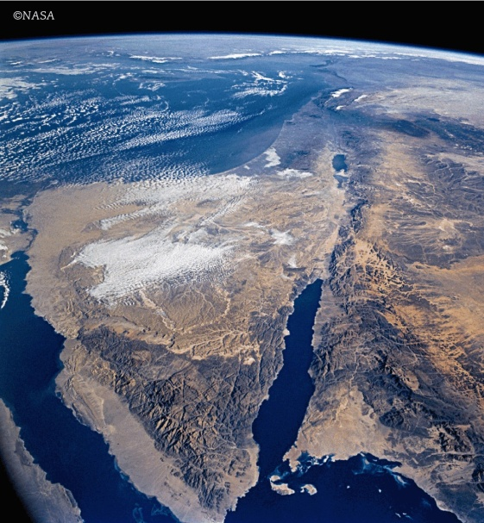
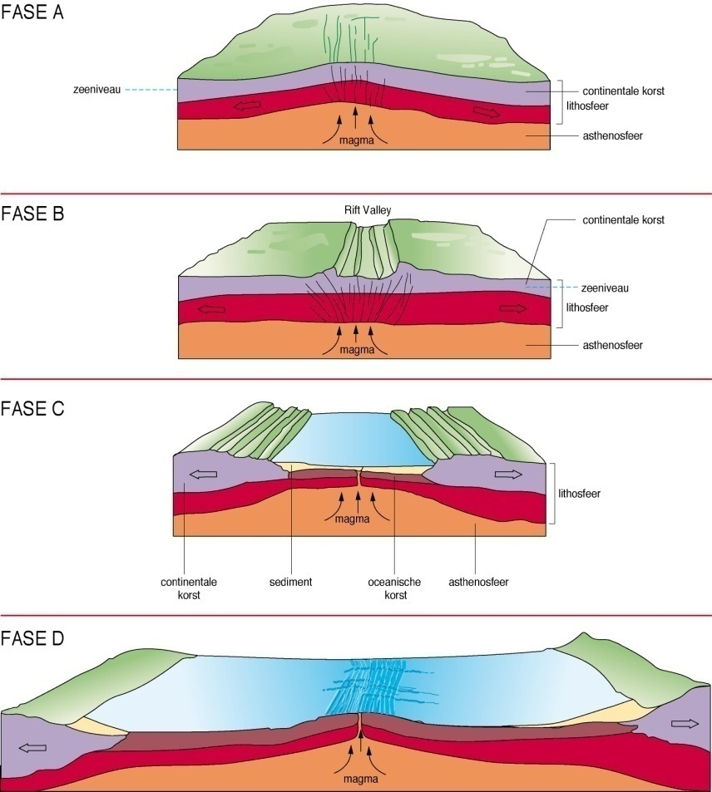
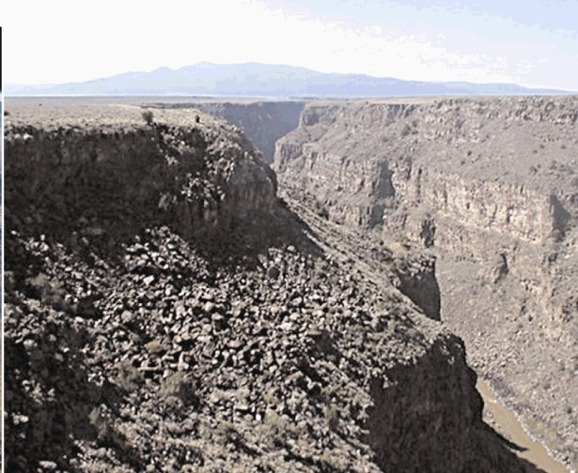
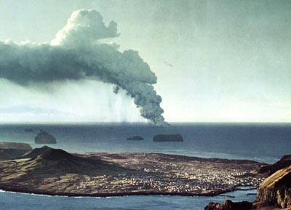
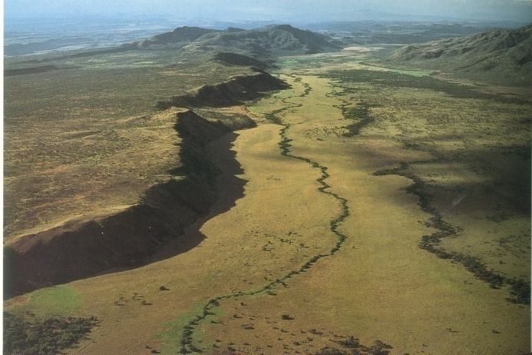
Satellietfoto: Sinai tussen de Golf van Akaba en de Golf van Suez
Fase C
Rio Grande rift (USA)
Fase A
Schuine luchtfoto van het Oost-Afrikaans riftsysteem
Vorming van het eiland Surtsey (IJsland)
Fase B
Fase D

Slide 4
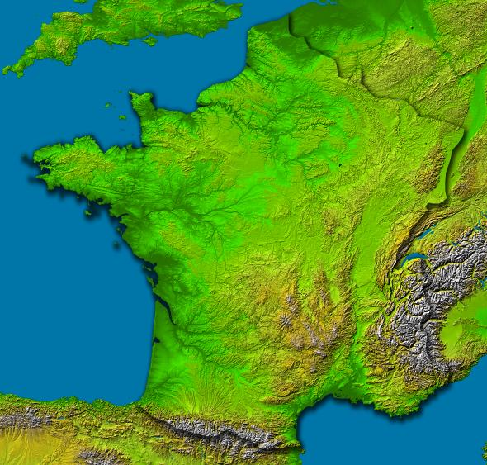
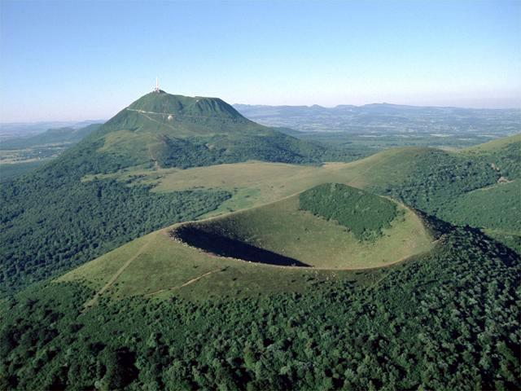
Rhöneslenk en vulkanisme
Centraal-Massief
SLENK

Slide 5
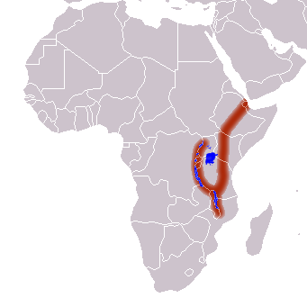
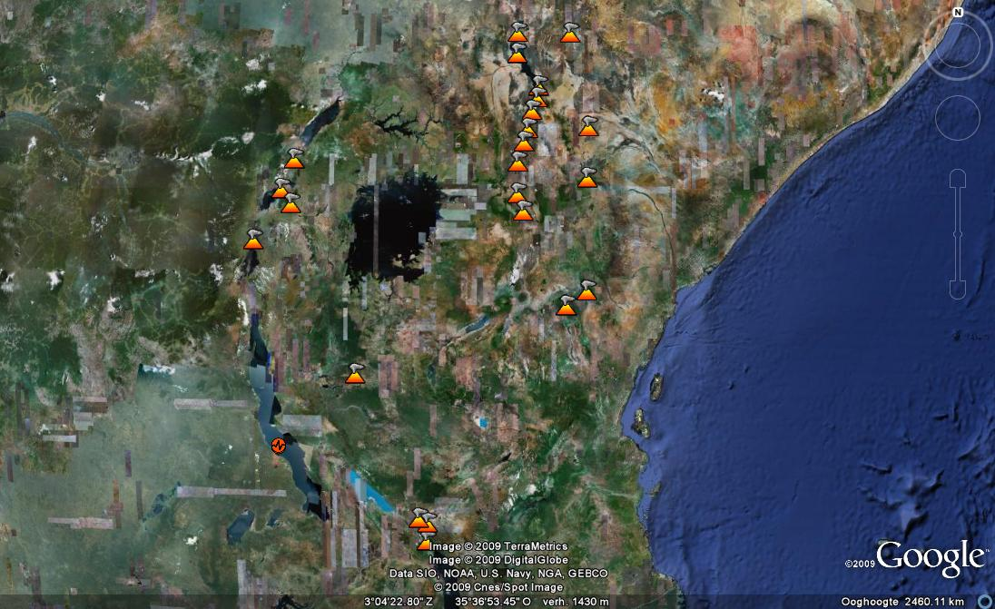
Oost-Afrikaanse merenzone (slenken)
Vulkanisme

Slide 6
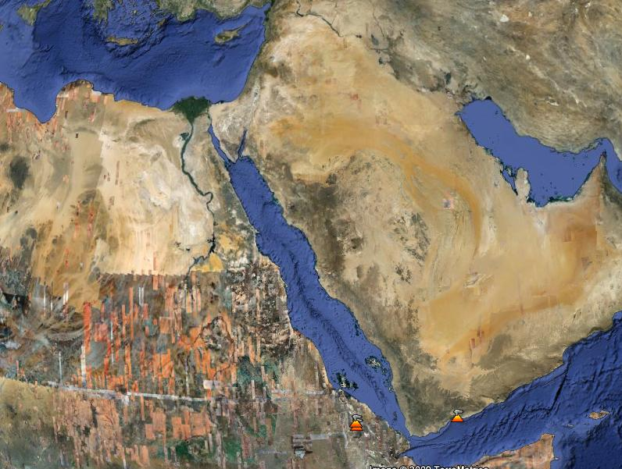
Rode zee

Slide 7
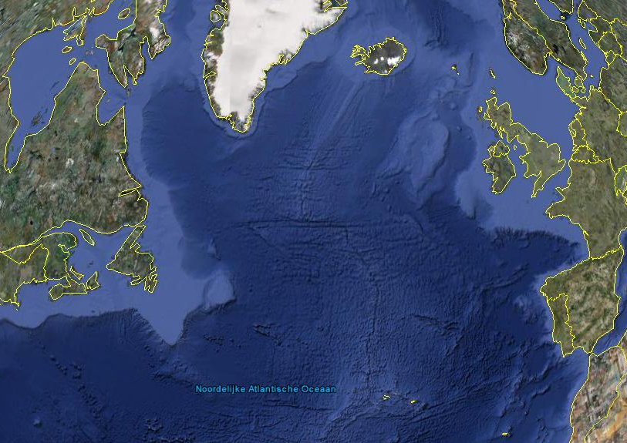
Midden-Atlantische rug met Ijsland en Azoren
IJSLAND
AZOREN

Slide 8
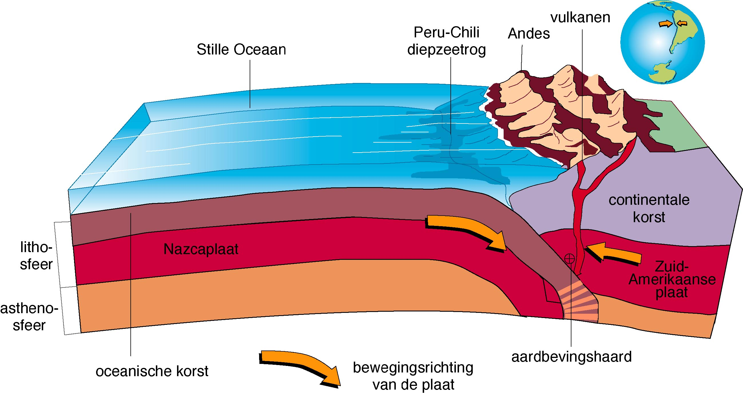
Continentale korst en oceanische korst bewegen naar elkaar toe
Subductie

Slide 9
Bij de botsing tussen de 2 platen zal de oceanische plaat onder de continentale plaat duiken omdat ze zwaarder is : SUBDUCTIE.
Door deze subductie ontstaan DIEPZEETROGGEN voor de kust. Door het botsen van de twee platen wordt de rand van de continentale plaat geplooid en omhooggeduwd : KUSTGEBERGTE.
Doordat de oceanische plaat naar onderen duikt (richting asthenosfeer) warmt ze op en smelt ze af. Het gesmolten gesteente dringt via breuken naar boven en veroorzaakt VULKANISME + aardbevingen

Slide 10
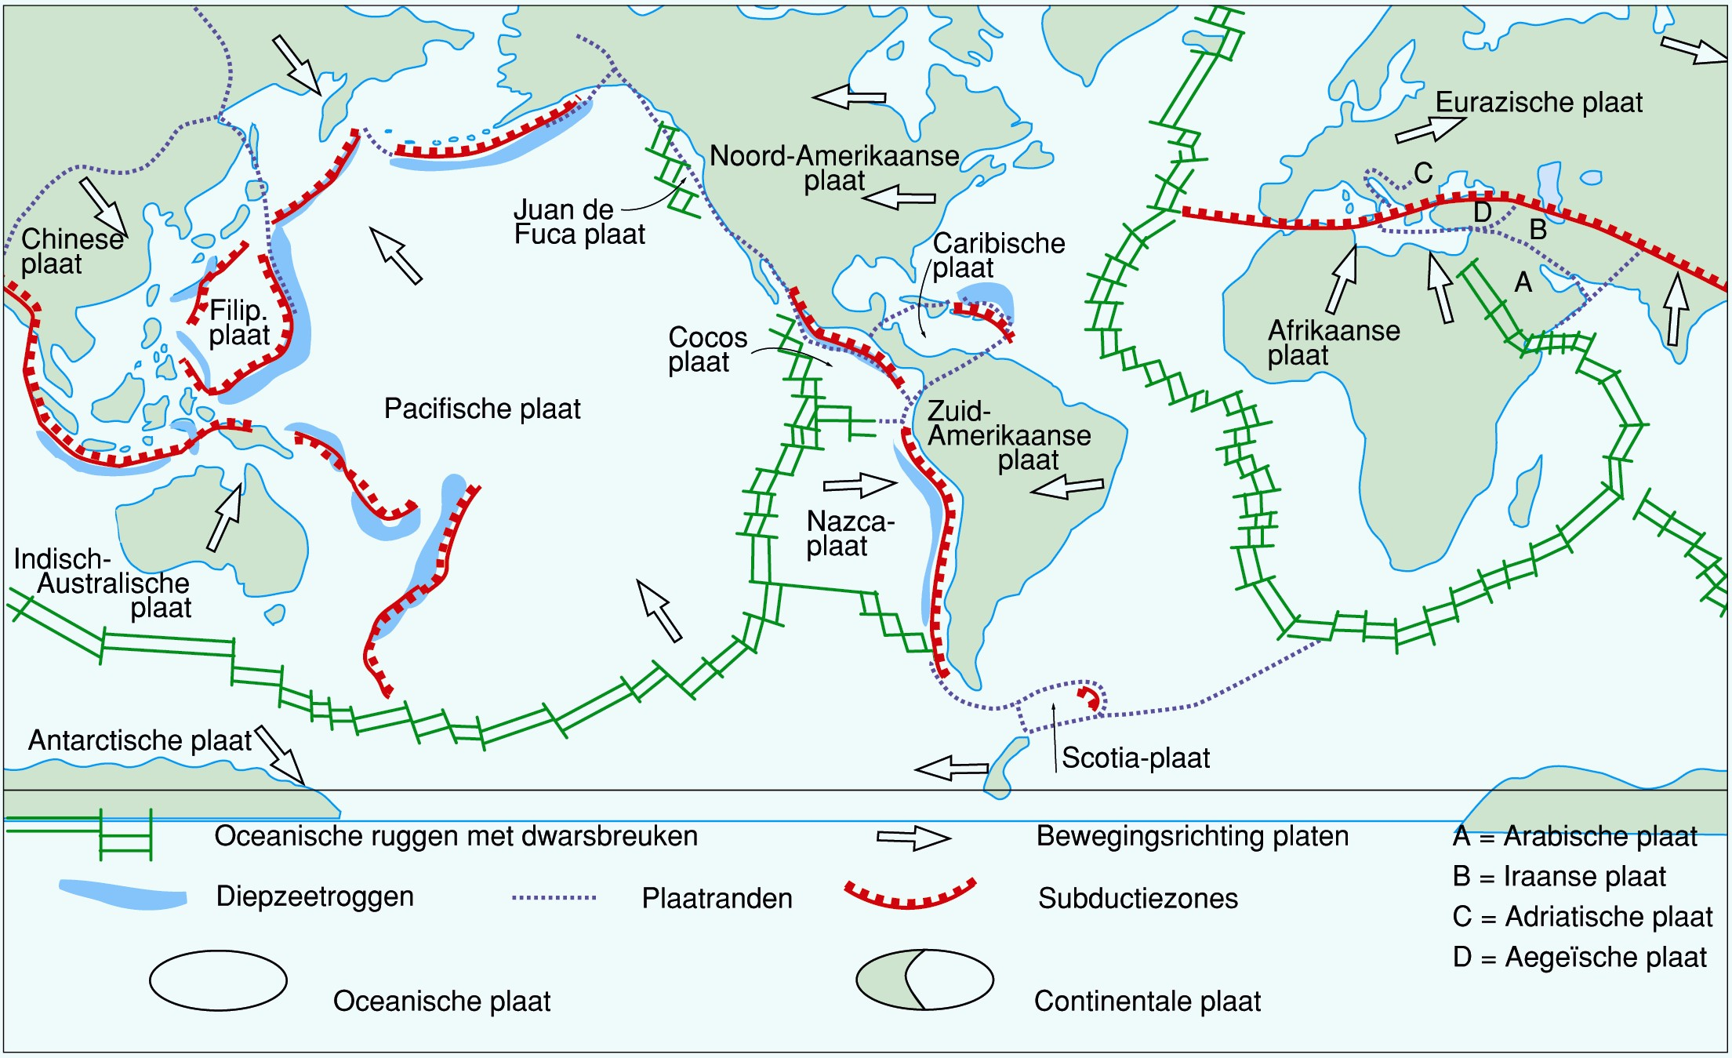

Slide 11
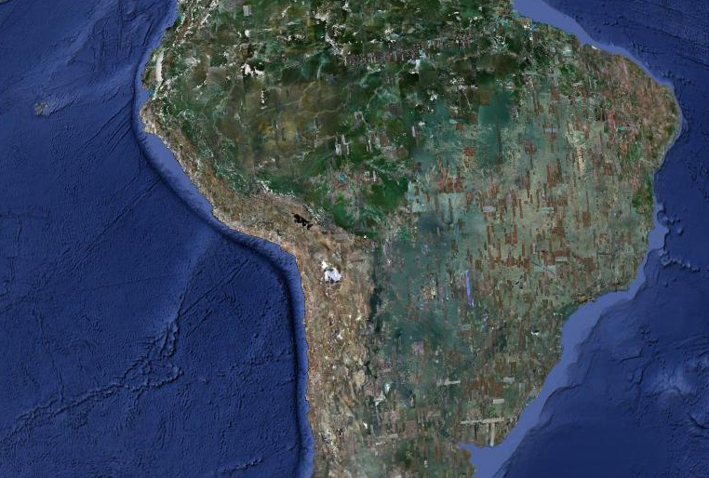
Andesgebergte
KUSTGEBERGTE MET VULKANISME
TROG
Zie Google Earth

Slide 12
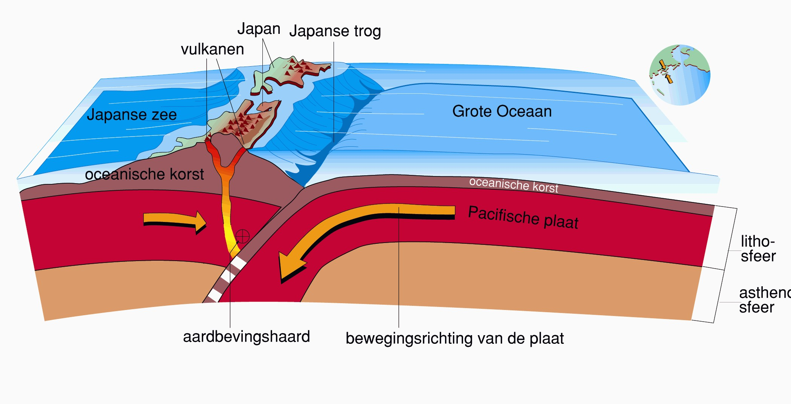
Oceanische korst en oceanische korst bewegen naar elkaar toe

Slide 13
Bij een botsing tussen twee oceanische platen duikt de zwaarste plaat (de oudste) onder de andere.
Gevolg :
Subductie met ontstaan van diepzeetroggen
Plooiing van de rand van de oceanische plaat
Vulkanisme
Wanneer dit boven het wateroppervlak uitkomt ontstaan vulkanische eilanden.

Slide 15
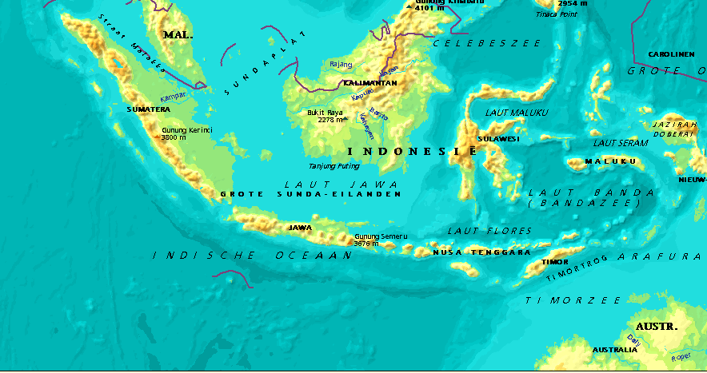
Oceanische korst - oceanische korst
Bewegingsrichting plaat
Vulkanische eilandenboog
Javatrog
Euraziatische plaat
Indo-Australische plaat

Slide 16
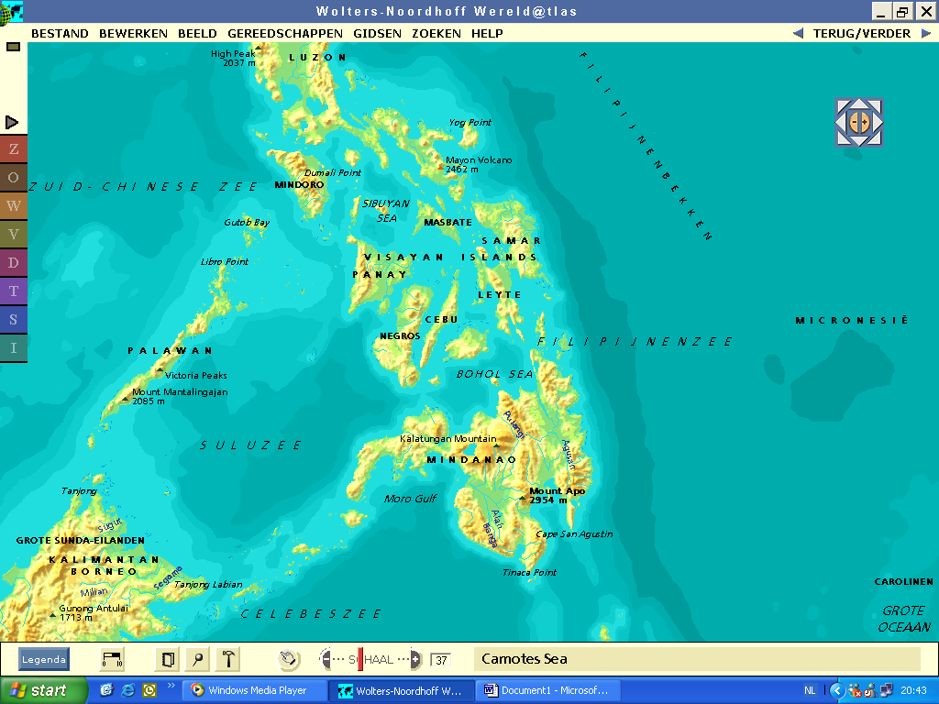
Oceanische korst - oceanische korst
Bewegingsrichting plaat
Vulkanische eilandenboog
Filippijnse trog
Filipijnse plaat
Euraziatische plaat

Slide 17
Continentale korst en continentale korst bewegen naar elkaar toe
Continentale korst botst tegen oceanische korst
Continentale korst botst tegen oceanische korst
Continentale korst tegen continentale korst

Slide 19
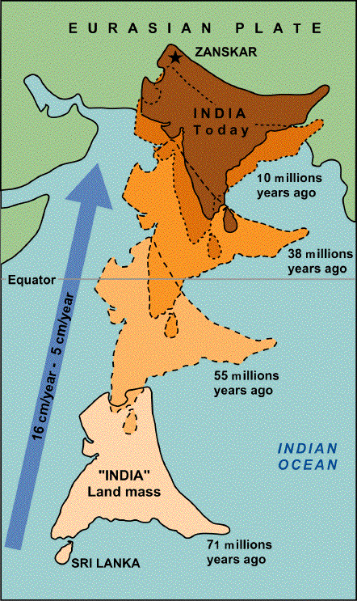
Botsing landmassa India
met ‘Eurazië’

Slide 20
Divergeren Convergeren
uit elkaar bewegen naar elkaar toe bewegen
mid-oceanische rug
oceanische korst continentale korst
oceanische korst oceanische korst
continentale korst continentale korst
oceaan
mid-oceanische rug
oceanische korst
lithosfeer
asthenosfeer

Slide 21
Divergeren Convergeren
uit elkaar bewegen naar elkaar toe bewegen
mid-oceanische rug
oceanische korst continentale korst
oceanische korst oceanische korst
continentale korst continentale korst
oceanische korst
kustgebergte
lithosfeer
vulkanisme
oceaan
diepzeetrog
continentale korst
asthenosfeer

Slide 22
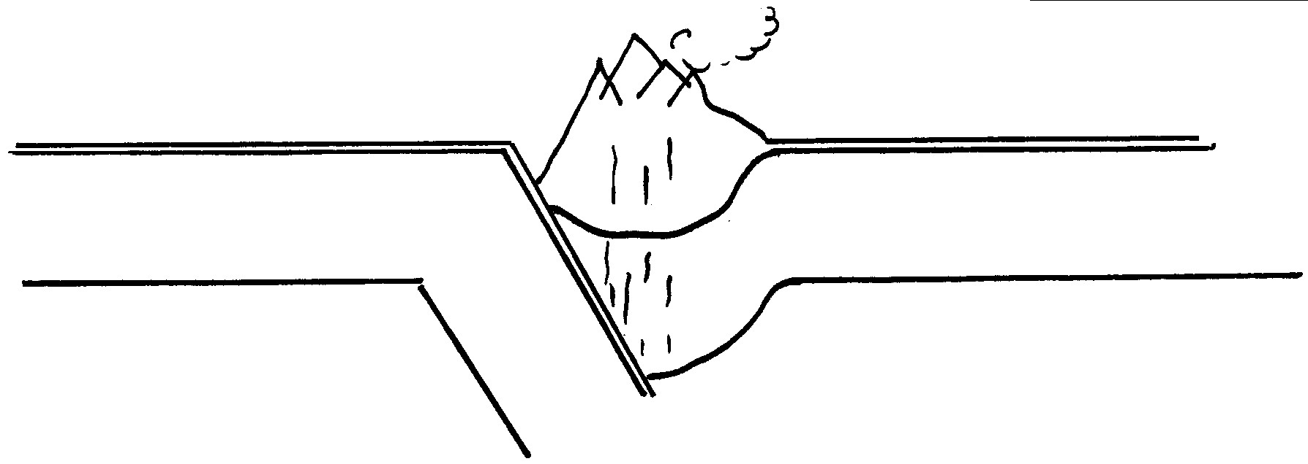
Divergeren Convergeren
uit elkaar bewegen naar elkaar toe bewegen
mid-oceanische rug
oceanische korst continentale korst
oceanische korst oceanische korst
continentale korst continentale korst
vulkanische eilandenboog
oceanische korst
asthenosfeer
oceaan
diepzeetrog
oceanische korst
lithosfeer

Slide 23
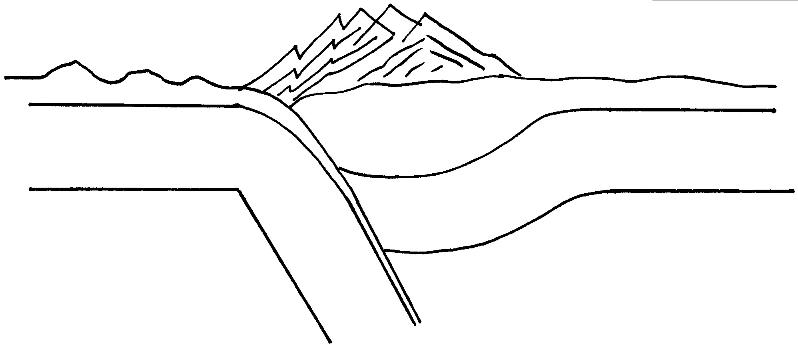
Divergeren Convergeren
uit elkaar bewegen naar elkaar toe bewegen
mid-oceanische rug
oceanische korst continentale korst
oceanische korst oceanische korst
continentale korst continentale korst
continentaal gebergte
continentale korst
lithosfeer
asthenosfeer
continentale korst

Slide 24
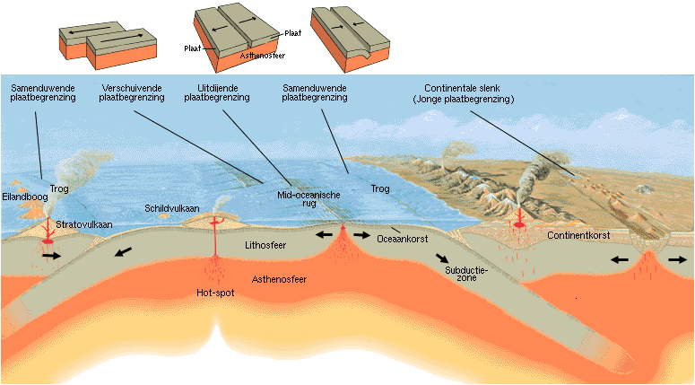
Overzichtfiguur

Slide 25
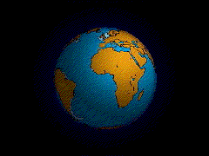
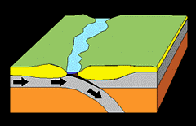
CONTINENTENDRIFT
EN
GEBERGTEVORMING

Slide 26
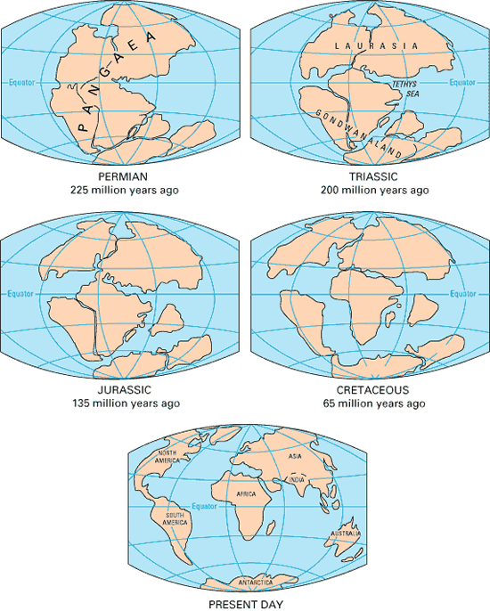
Continenten in beweging
225 miljoen jaar geleden
Supercontinent Pangaea
De continenten zijn nog altijd in beweging !

Slide 27
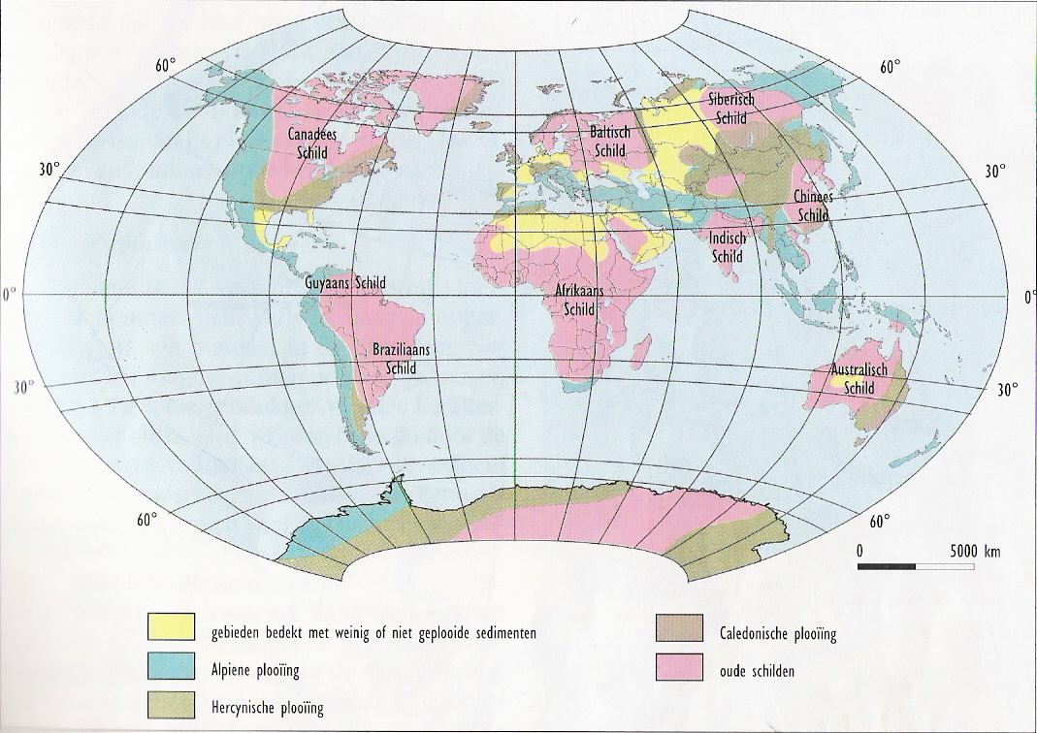
De gebergteplooiingsfasen

Slide 28
Precambrische plooiingsfase : 600 miljoen jaar geleden
Vbn : Canadees Schild , Afrikaans Schild , ...

Slide 29
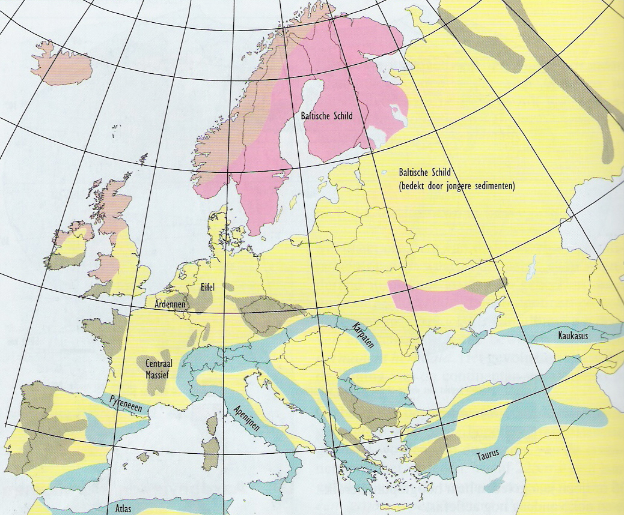
Caledonische plooiingsfase : 430 miljoen jaar geleden
Vbn : Noorwegen , Highlands van Schotland , ...

Slide 30
Hercynische plooiingsfase : 300 miljoen jaar geleden
Vbn : Spanje-Portugal , Ardennen/Eifel, Normandië/Bretagne, ...

Slide 31
Alpiene plooiingsfase : 35 miljoen jaar geleden
Vbn : Alpen, Pyreneëen, Apenijnen, ...

Slide 32
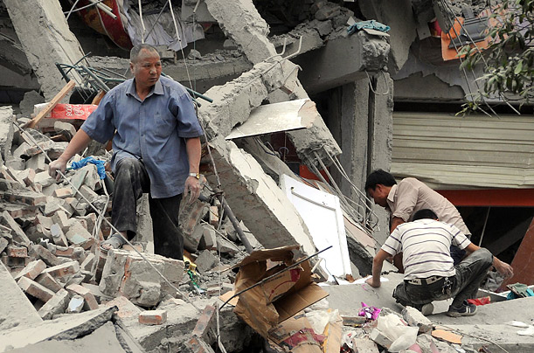
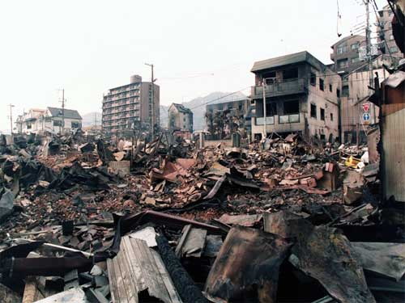
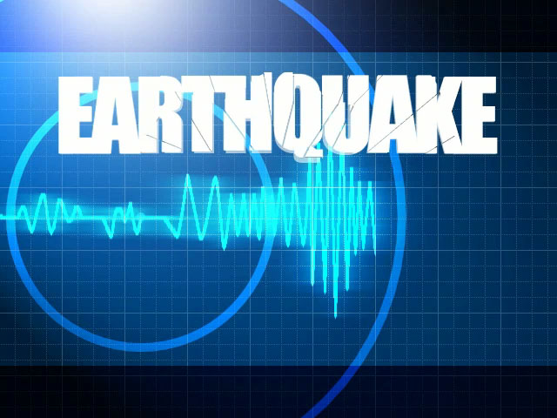
AARDBEVINGEN

Slide 33
Hoe ontstaat een aardbeving ?
Als de platen langs elkaar heen bewegen, gaat dat niet altijd even soepel. De platen geven veel weerstand en houden elkaar tegen. Er ontstaat een grote spanning, die duurt tot dat de platen ineens losschieten. Dit zorgt voor een enorme schokgolf: een aardbeving!

Slide 34
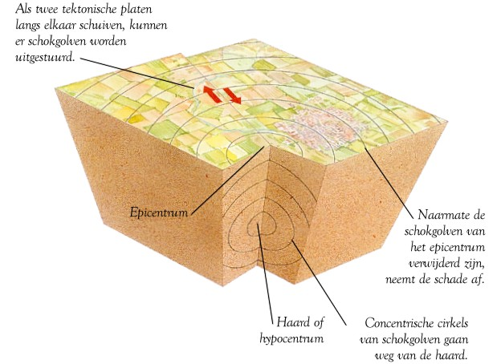
Hoe ontstaan aardbevingen ?
HYPOCENTRUM ?
EPICENTRUM ?

Slide 35
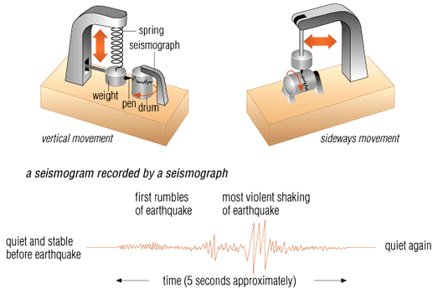
Hoe weet men hoe krachtig de aardbeving was ?
Opmeting van de trillingen met een seismograaf

Slide 36
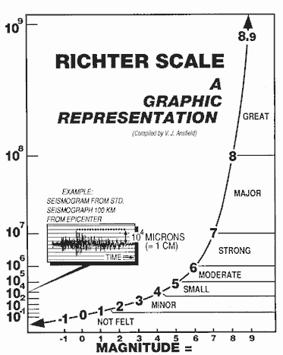
Hoe wordt de kracht van de beving uitgedrukt ?
De schaal van Richter
De schaal is opgesteld door de Amerikaanse seismoloog Charles Francis Richter in 1935

Slide 37
De intensiteitsschaal van Mercalli is in 1902 ontworpen door de Italiaan Giuseppe Mercalli. De intensiteitsschaal van Mercalli is een alternatieve schaal om de sterkte van aardbevingen uit te drukken. Op deze schaal zijn het vooral de gevolgen van een aardbeving die worden weergegeven.
I | Niet gevoeld, slechts door seismometers geregistreerd
II | Nauwelijks gevoeld, alleen onder gunstige omstandigheden gevoeld.
III | Zwak, door enkele personen gevoeld. Trilling als van voorbijgaand verkeer.
IV | Vrij sterk, door velen gevoeld. Trillingen als van zwaar verkeer. Rammelen van ramen en deuren
V | Sterk, algemeen gevoeld. Opgehangen voorwerpen slingeren. Slapende mensen worden wakker.
VI | Lichte schade. Schrikreacties. Voorwerpen in huis vallen om. Lichte schade aan minder solide huizen.
VII | Behoorlijke schade. Schade aan veel gebouwen. Schoorstenen breken af. Golven in vijvers. Kerkklokken geven geluid.
VIII | Zware schade. Algehele paniek. Algemene schade aan gebouwen. Zwakke bouwwerken gedeeltelijk vernield.
IX | …

Slide 38
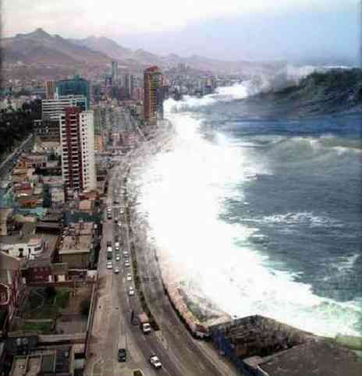
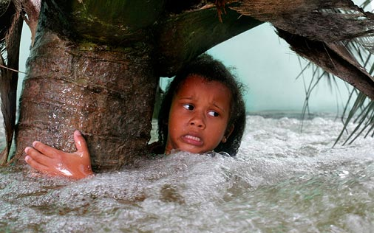
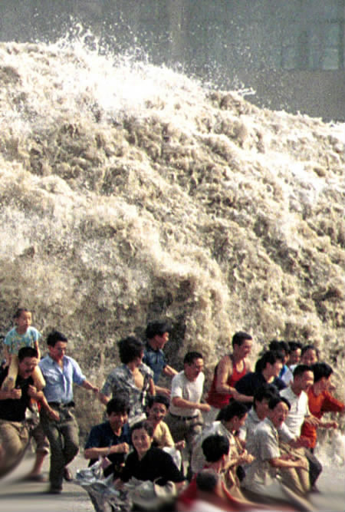
Wat kunnen aardbevingen die ontstaan midden in een oceaan veroorzaken?
Tsunami’s

Slide 39
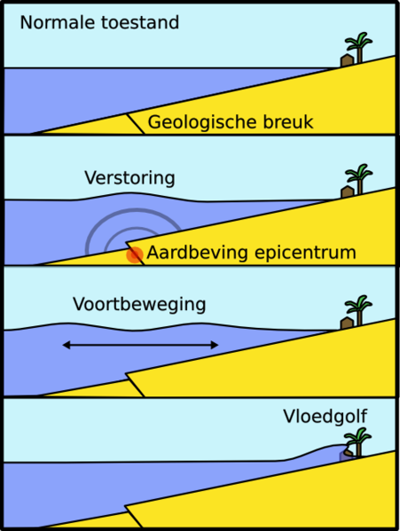
Wat zijn tsunami’s?
Een tsunami is een vloedgolf uit de zee die de kuststrook onverwacht overspoelt, veelal veroorzaakt door een zeebeving.
Het is een Japanse samenstelling van tsu ('haven') en nami ('hoge golf').

Slide 40
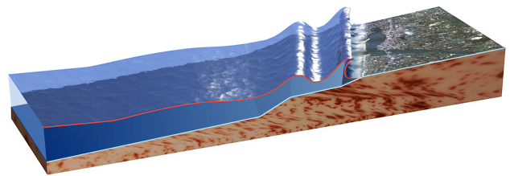
Hoe ontstaat een tsunami ?
Door een aardbeving op de oceaanbodem kan plots een groot volume water opgetild worden. Hierbij ontstaat er een golf die zich in alle richtingen verplaatst. In volle oceaan is deze golf niet echt gevaarlijk, maar wanneer de golf in kustzones ondieper water bereikt, vertraagt de voortplantingssnelheid en wordt de golf hoger, tot soms enkele tientallen meters.

Slide 41
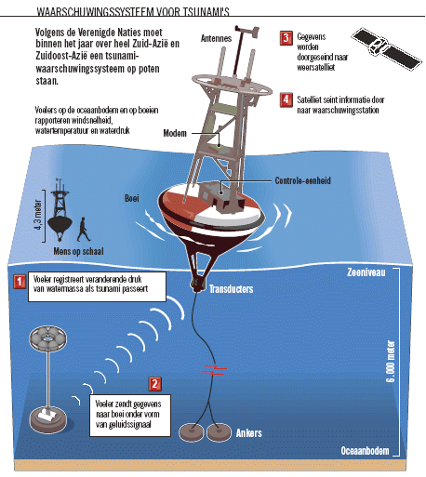

Slide 42
Voorspellen en voorkomen ?
Het is nog vrijwel niet mogelijk om exact te voorspellen wanneer er op een bepaalde plaats een aardbeving zal ontstaan.
De krachten van een aardbeving zijn zo groot en doen zich voor op zo’n grote schaal dat het onmogelijk is om een aardbeving te voorkomen !
Wat kunnen we dan doen in gebieden die gevoelig zijn voor aardbevingen?
Constructie van gebouwen aanpassen zodat ze beter bestand zijn tegen trillingen.
De lokale bevolking voorlichten.

Slide 43
WEETJE !
Wetenschappers denken dat heel wat dieren aardbevingen voelen aankomen. Vlak voor een grote aardschok in Italië vorig jaar vluchtten padden vijf dagen van tevoren al weg. De onderzoekers zeggen dat dit geen toeval kan zijn. Ze vermoeden dat er voor de aardbevingen al trillingen waren die de padden voelden. Na de aardbeving kwamen de dieren ook weer terug. De wetenschappers willen nu verder onderzoeken of dieren ons in de toekomst kunnen helpen om een ramp eerder te zien aankomen.

Slide 44
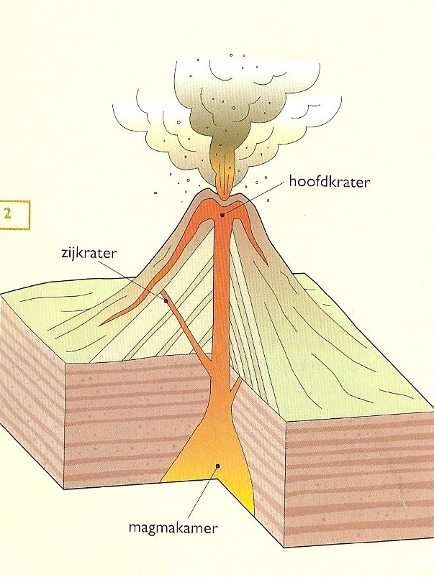
VULKANEN
Bij de eruptie van een vulkaan komen gassen en het gesmolten gesteente uit de mantel (magma) naar de oppervlakte via breuken en spleten in de aardkorst.
Na de uitbarsting vormt zich in de kraterpijp een nieuwe lavaprop en begint de druk in de magmakamer weer toe te nemen tot de volgende uitbarsting.

Slide 45
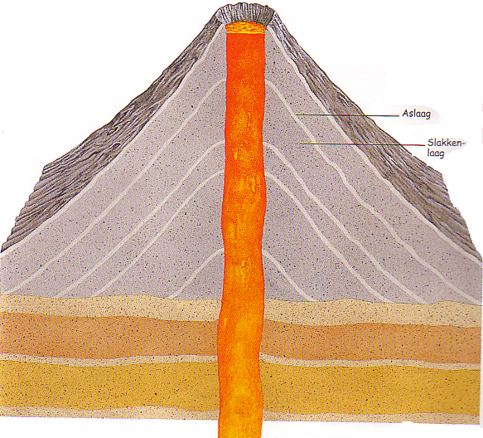
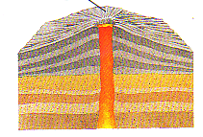
HOOFDTYPES
Kegelvulkanen of stratovulkanen
Schildvulkanen
Brede vulkaan, zachte helling
Vloeibare lava
Rustige uitvloeiing
Langs oceanische ruggen
Kegelvorm, steile helling
Taaiere lava
Explosieve vulkaan
Uitwerpen vulkanisch materiaal
Bij botsende plaatranden

Slide 46
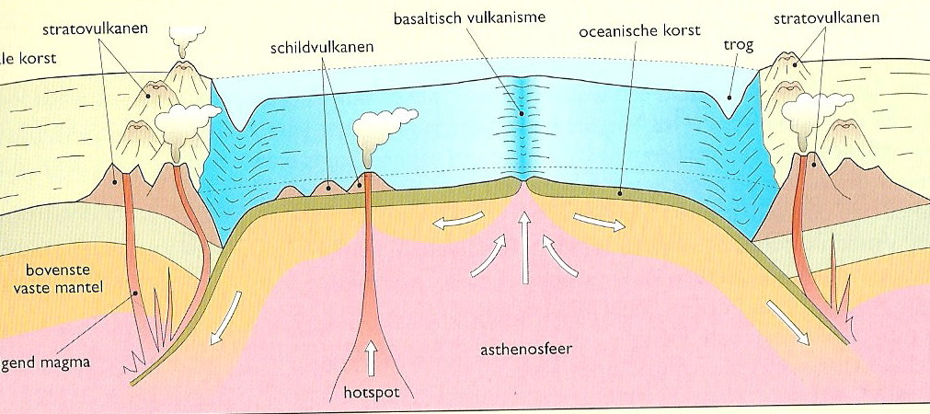
Lokalisering van de vulkaantypes

